Slide 1

空巢老人思子切，留守儿童盼父回
19 枣 儿
“枣儿”既实指枣儿，又是文中老人儿子的名字，也是全剧的叙事线索和人物对话的话题。

Slide 2
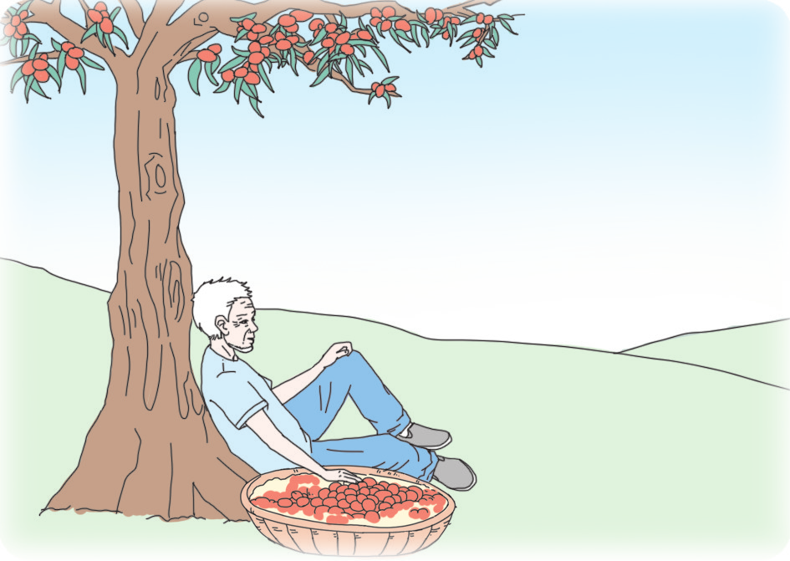
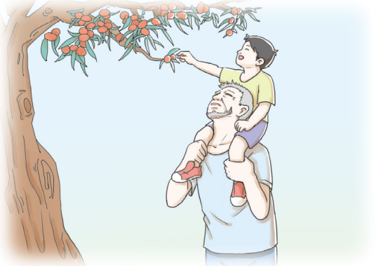
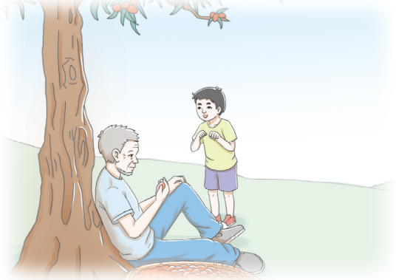
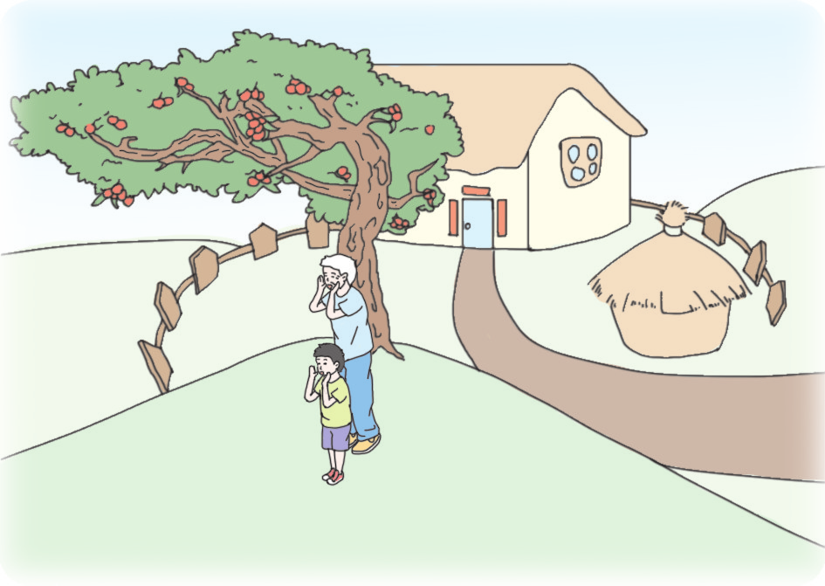
导入新课
图画中的老人和小孩发生了怎样的故事？让我们走进课文一探究竟吧！

Slide 3
学习目标
1.了解本剧形式上的特点，把握戏剧情节。（重点）
2.通过台词、舞台说明等，把握剧本中的人物形象，
体会人物各自的特点。（难点）
3.了解剧本的社会意义，对剧本所反映的社会现实
有自己的理解。（重点）

Slide 4
作者简介
孙鸿，当代剧作家。其作品《枣儿》曾经荣获1999年中国曹禺戏剧奖·小品小戏奖一等奖，并囊括优秀编剧奖、优秀导演奖、优秀演员奖。

Slide 5
背景链接
本文选自《剧本》1999年第1期。在改革开放的现代化进程中，许多农村青壮年离开故土，到城里打工，老人和孩子留守家园。老人留恋故乡不愿到城里生活，孩子企盼父母早日回到故乡，而到城里打工的青壮年却希望通过自己的打拼，过上富足安康的新生活。在这一背景下，到城里生活的年轻人可能会出现生存困难、情感迷失、精神失落等状况，在农村留守家园的人可能在希望中充满迷茫，在企盼中浸透困惑和失落，家庭关系和责任义务必然会发生变化，亲情、爱情在这样的社会变革时期将经受严峻的考验。《枣儿》就是在这种背景下写成的。

Slide 6
文体知识
独幕剧
独幕剧是戏剧的一种类别，是剧情在一幕之内完成的小型戏剧，与多幕剧对应。
独幕剧通常只有一个场景，也可以有一个以上的场景，篇幅较短，人物较少，情节线索单纯，从一个生活侧面反映社会矛盾，构成一个独立完整的戏剧故事。由于剧情受到严格的时间、场景等限制，独幕剧一般情节结构较为精练集中，矛盾冲突展开比较迅速，形成高潮，戛然而止。

Slide 7
字词清单
贪吃，如“谗言欲滴”。
艳羡，想得到，如“眼馋”。
读读写写
威严 童谣 馋（ ） 囫囵（ ）
凝视（ ） 竹匾（ ） 蓦然（ ） 掸去（ ） 羡慕 踌躇（ ） 咀嚼（ ） 翘首（ ） 无可奈何
喃喃自语（ ） 蹑手蹑脚（ ）
垂头丧气
chán
hú lún
nínɡ
biǎn
mò
dǎn
chóu chú
jǔ jué
qiáo
nán
niè
注意区别于“耐心”的“耐”。

Slide 8
多音字
（ ）兴冲冲
（ ）兴奋
（ ）使劲
（ ）劲敌
xìnɡ
jìn
兴
劲
xīnɡ
jìnɡ
【串句记忆法】 这位老父亲都是奔（ ）七十的人了，还在为了儿女东奔（ ）西走。
（ ）翘首
（ ）翘尾巴
qiáo
翘
bèn
qiào
bēn

Slide 9
形近字
chán
馋（ ）嘴馋
掸（ ）掸去
dǎn
chān
dān
搀（ ）搀扶
殚（ ）殚精竭虑
谗（ ）谗言
chán
惮（ ）肆无忌惮
dàn

Slide 10
词语集注
蹑手蹑脚
蓦然
囫囵
踌躇
猛然。 （ ）
形容走路时脚步放得很轻。 （ ）
完整，整个儿的。 （ ）
犹豫不决。 （ ）
突然。
多用于形容很小心或紧张害怕而不敢弄出声响的样子。
囫囵吞枣：比喻读书等不加分析地笼统接受。
另有“得意的样子”之意，如“踌躇满志”。
踌躇：侧重于指人内心的犹豫不决。
徘徊：侧重于指人的外在表现。

Slide 11
整体感知
开头的舞台说明有什么作用？
人物 老人，男孩
幕启。一棵挂满红枣的老树。
树下坐着位形如雕塑的老人。
幕后传来带西北口音的童谣：
枣儿甜，枣儿香，要吃枣儿喊爹娘；
爹娘给个竹竿竿，打下枣儿一片片；
爹不吃，娘不吃，留给娃娃过年吃。
一个静态的出场形象，给人一种孤寂、肃穆之感。
开头的舞台说明交代了地点、人物、场景。
提示这个故事发生在西北，而童谣的具体内容，勾起人们对亲情的渴盼，巧妙地隐含着戏剧的主题。

Slide 12

浏览课文，概括文中主要呈现的几个片段，完成学习任务单。
学 习 任 务 单
片段一
老人给男孩一捧红枣并讲述给儿子取名的经过。
片段二
摘枣儿
老人让男孩骑跨在自己肩上①_________，引出对儿子的回忆。
把枣儿带回家给父亲吃
男孩想②_______________________，老人舍不得男孩离开，拉住男孩。
片段三
片段四
讲故事
老人哄着男孩坐下，给男孩③__________。
片段五
老人思念儿子，男孩哄老人开心。
男孩放弃幻想，坦陈现实，老人与男孩互相安慰。
片段六
④____________________________________________。

Slide 13

课文精讲
品味老人说的这句话的内涵。
老人 （从身旁晒满红枣的竹匾子里抓起一把枣儿，喃喃
自语）怎么没人来吃枣儿呢？多好的枣儿。
一语双关
既是赞美枣儿好，也是赞美儿子“枣儿”，表达了老人对儿子的无限疼爱和思念之情。

Slide 14

状元贴士
双 关
“双关”是指在一定的语言环境中利用词语的多义或同音的条件，有意使语句具有双重意义，是言在此而意在彼的一种修辞手法。运用这种手法，可使语言表达得更含蓄，而且能加深语意，给人以深刻印象。

Slide 15
文中还有哪句话运用了双关的修辞手法？有何含义？
老人 甜是甜，不中看，谁要啊。
表面上是说熟透晒干的枣儿尽管好吃，但卖相不好，没人要。
实际上是老人的儿子常年在外，他思念儿子却不得见，有一丝落寞和悲伤，更有对自己已到风烛残年的感慨。

Slide 16
如何理解“老子个儿大，儿子个儿能小吗？”这句话？
老人思儿心切, 以为男孩说的“枣儿”是自己的儿子，话中隐含着浓浓的自豪之情，表现了老人对儿子的爱和思念。

Slide 17
老人为什么有这么多的提议？
“咱们学猫叫？”
“咱们学狗爬？”
老人想尽办法挽留男孩
“咱们过家家？”
“那，爷爷给你讲故事。”
表达了老人对男孩的喜爱，也从侧面反映出老人从前总是陪儿子玩这些游戏，从中可以体会到老人的孤独和对儿子的思念。

Slide 18
老人有几次回忆起儿子枣儿小时候的事？他对男孩又是怎样的态度？他的这些回忆和态度反映出一种什么样的心态？
三次
①他向男孩提起儿子叫“枣儿”，并说出“枣儿”一名的来历；
②他向男孩谈起儿子只顾摘枣儿，撒尿了都不知道，竟尿了他一脖子；
③他说枣儿小时候一有尿就尿到枣树下。

Slide 19
老人对男孩始终是十分疼爱的。剧中对老人的语言、动作、神态的描写都表现了老人对男孩的疼爱，而且随着他与男孩交谈的深入，这种疼爱的感情也表现得越来越强烈。
老人的回忆，表现了他对儿子的想念，反映了他对儿子的至爱亲情。他对男孩的态度，表现了一种不是祖孙而如同祖孙般的长辈对晚辈的关爱，也折射出他对儿子的亲情。

Slide 20
“老人将枣儿塞进男孩嘴里，自己也拿起枣儿咀嚼”“愣住，继而激动不已”“老人紧紧搂住男孩”这几处舞台说明有什么作用？
这几处舞台说明，都传神地写出了老人对男孩的疼爱，以及他在与男孩交谈过程中的感情变化。

Slide 21
剧中不少台词富有象征意味，请找出一些，细细品味其含义。
剧本台词 | 含义
“甜是甜，不中看，谁要啊。”
不中看却很甜的熟枣象征老人，表现了老人因年老而被儿子遗忘的失落。
“迷路”是指新一代人情感的迷失、人生的迷失，象征着现代化进程中传统的失落和精神家园的失落。
“迷路了吧？”
“爹回来会带巧克力，巧克力你吃过吗？”
“巧克力”具有与“枣儿”相对的文化意义和社会内涵，是现代生活的象征。

Slide 22
你是如何理解剧中老人和男孩的形象的？
 | 形象 | 分析
一生劳作，不离乡土，如今年迈，儿子离乡外出，他继续留守家园。
老一辈的农民
老人
满怀亲情，富有爱心，关爱已成年的下一代，又疼爱尚年幼的新一代；作为过来人，他念旧而又传统，面对生活的变化不失爱心、不失希望而又有所失落。
老一辈的长者
男孩
他思念父亲，喜爱心疼自己的老人，好奇而懂事，在他身上处处表现了儿童纯真可爱的天性。他的父亲在城里又有了一个家，他爱吃巧克力并盼望父亲带巧克力回来，表现出男孩成长环境的鲜明时代特征。
年幼的新生一代

Slide 23
剧中的两个未出场的人物是谁？他们是怎样的形象？反映了怎样的社会现实？
未出场人物
社会现实
老人的儿子：不再像老一辈那样终身不离乡土，而是远离故乡和亲人，闯荡于外面的世界。
反映了我国在现代化进程中，青壮年离开乡土、老人和孩子留守家园的农村现状。
男孩的父亲：离开乡土而定居城里，抛弃了旧家而另成新家。

Slide 24
没有矛盾冲突就没有戏剧。请你说说本剧涉及哪几对矛盾冲突。
老人盼望儿子回家
儿子外出闯荡不归
男孩盼望父亲归来
父亲在城里另外安家
老人想让男孩留下来陪自己
男孩着急回家等父亲

Slide 25
本文开头和结尾用了同一首童谣，有什么作用？两次出现的表达效果有什么不同？
开头
结尾
隐含了全剧与“枣儿”有关、与亲情有关的特定内容，并将人们带入具有民族传统风情、充满乡土气息的特定情境。
同样用了这首童谣，但情境有所变化，由幕后换为台前，由哼唱变成呼喊，由没人回应转为“响起无数个童声呼唤声”，既与开头相呼应，又强化了剧中的情境和内容，深化了全剧的思想内涵。
这首童谣表达了在“枣儿”中所融入的父母疼爱子女的亲情。

Slide 26
请谈谈你对剧本主题的理解。
①剧本表现了感人至深的亲情，也表现了老一辈的深厚乡情。
②剧本反映了当今社会家庭关系的变化，呼唤人们的温暖亲情和心
灵沟通。
③剧本反映了现代化进程中，青壮年离开乡土、老人和孩子留守家
园的农村状况。
④剧本表现了社会变革时期传统的失落、精神家园的失落及人们对
传统、精神家园的追寻。
⑤剧本表现了社会的深刻变迁，企盼和呼唤人们认识和适应时代发
展带来的变化，走出家园、走出传统，迈进现代社会的新生活。

Slide 27
结合本文内容，联系社会现实，谈谈你对空巢老人和留守儿童现象的看法。
【示例】中国现代化，特别是快速城镇化过程中一个非常值得关注的社会现象，就是很多青壮年农民进城打工，但是他们的家属（包括老人、儿童）不能随着打工农民一同迁入城市生活、就学，这就必然导致空巢老人、留守儿童的社会问题的产生。只有全社会重视对空巢老人和留守儿童的人文关怀，共同努力，针对这一社会问题制定相关政策，投入更多社会资源，才能从根本上解决这个社会问题。

Slide 28
问题探究
“枣儿”在文中有什么作用？作者借“枣儿”表达了怎样的思想感情？
剧本以“枣儿”为标题，并以“枣儿”贯串全剧，让老人与男孩围绕“枣儿”进行对话，展开情节：故事发生在乡间一棵挂满“红枣”的老树下；开场的童谣表达了在“枣儿”中所融入的父母疼爱子女的亲情；男孩因“捡枣”而与老人邂逅；老人请男孩吃“枣儿”；算命先生给老人的儿子起名，以及儿子小时候尿尿的事情，都离不开“枣儿”；老人给男孩讲“枣

Slide 29
树”的来历，“一颗枣儿落到鬼子的钢盔上”、闹灾荒时爷儿俩靠“仅剩的八十一颗枣儿”活命的故事，也都离不开“枣儿”；男孩要把“枣儿”带回家，留给父亲吃；结尾以“枣儿甜，枣儿香……”的童谣收束，与开场相呼应。在剧中，老人的经历、情感乃至命运，都与“枣儿”有着不解之缘；男孩对父亲的思念，也与“枣儿”相牵连。“枣儿”是全剧情节发展的线索，是人物对白的话题，全剧的结构与内容都与“枣儿”密切相关。

Slide 30
在剧中，“枣儿”是亲情的象征，是故乡的象征，但更主要的是传统生活的象征，是精神家园的象征。全剧以“枣儿”为象征，借“枣儿”来写亲情，又借亲情来反映我国由传统社会向现代社会转型过程中人们生存状态的变化。作者在剧本中既表现了现代化进程中传统的失落、精神家园的失落，以及人们对传统的坚守、对精神家园的追寻，也呼唤人们认识和适应时代发展带来的变化，迈进现代社会的新生活。

Slide 31
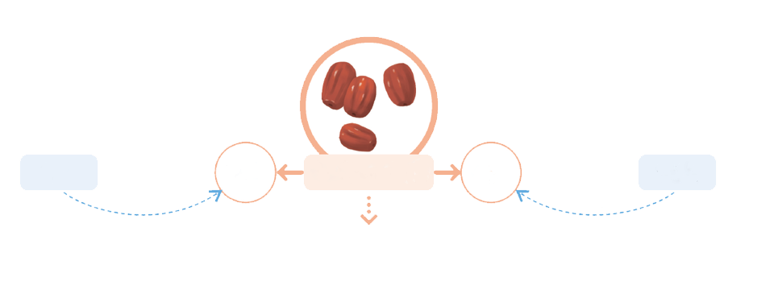
结构梳理
枣 儿
老一辈
新一代
老人
儿子
外出久未归
父亲
男孩
念
思
亲情的象征故乡的象征

Slide 32
主旨归纳
全剧运用象征手法，以“枣儿”为线索，围绕着“枣儿”展开情节，写了一位老人和一个男孩之间的一段亲切交往，巧妙地串起现实与回忆、思念与盼望，表现了老人对儿子、男孩对父亲的深切亲情，反映了我国在现代化进程中的社会变迁。

Slide 33
拓展延伸
中国戏曲知多少
剧种
特点
代表剧目
京剧
雍容华美
《霸王别姬》《贵妃醉酒》
豫剧
铿锵大气
《红娘》《花木兰》
越剧
轻柔灵秀
《梁山伯与祝英台》《红楼梦》
黄梅戏
淳朴明快
《天仙配》《女驸马》
评剧
亲切易懂
《秦香莲》《刘巧儿》
川剧
活泼风趣
《巴山秀才》《玉簪记》
昆曲
典雅精致
《桃花扇》《牡丹亭》

Slide 34
柏剑：一百多名孩子的“爸爸”
柏剑，辽宁葫芦岛人。他是鞍山华育学校
的一名体育老师，助养了一百多名孩子，被称
为“中国好爸爸”，他的事迹也被改编成话剧
《二十一公里》。
因为家境贫寒，上学不易，他“骨子里总有一种执念，看不得身边的孩子不念书、不上学”。于是从1995年至今，并不富裕的柏剑却已助养了一百多名曾因各种原因被遗弃的孩子。他带着孩子们跑马拉松，希望借自己的专长帮助他们找到一条可行的道路。
“老爸促使我的人生转变。”“是他给了我第二次生命。”“老爸永远是我的偶像。”在孩子们眼中，柏剑是伟大的，从柏剑身边走出去的孩子中，有半数考上了大学；有成为专业运动员的，有成为军人的……这些孩子就像他撒出去的种子，如今正在不同的地方坚强生长、自信绽放。

Slide 35


Slide 36


Slide 37
课后作业
选择感兴趣的片段，与同学合作进行表演，注意人物表情、说话语气的差异，尽量表现出人物内心情感的变化。

